Slide 1

INACAP SEDE TEMUCO · ÁREA DE TURISMO · GESTIÓN TURÍSTICA
SOUND TRAVEL
Plan de coordinación y operaciones para traslados y asistencia en eventos masivos en la Región de La Araucanía
Coordinación en Operaciones Turísticas (GTD404) · Sección 122
Unidad 2: Acciones operativas en empresas de turismo
Docente: Evelyn Rios Soto
INTEGRANTE 1
Nombre Apellido
INTEGRANTE 2
Nombre Apellido
INTEGRANTE 3
Nombre Apellido
INTEGRANTE 4
Nombre Apellido
Empresa ficticia creada con fines académicos (Opción 2 de la guía de aprendizaje)
Imagen referencial · Unsplash
Notes:
INTEGRANTE 1 (≈0:30). Saludo, presentación del equipo y del tema. Aclarar desde el inicio que Sound Travel es una empresa creada para la asignatura (Opción 2 de la guía).

Slide 2




Ruta de la exposición
INTEGRANTE 1 · CÓMO RESPONDEMOS A LOS CRITERIOS DE LA UNIDAD 2
INTEGRANTE 1
01
02
03
04
INTEGRANTE 1
INTEGRANTE 2
INTEGRANTE 3
INTEGRANTE 4
Contexto y Sound Travel
Estructura y procesos
Actores turísticos y coordinación externa
Criterios técnicos y seguimiento
Problemática, identificación, localización, misión, visión, público y propuesta de valor
Organigramas, áreas, recurso humano, procesos internos/externos y flujo del servicio
Mapa de relaciones, responsabilidades, interdependencia y demanda
Normativa, sustentabilidad, territorio, matriz de tareas, seguimiento y contingencias
CRITERIO 2.1.1
≈ 4 min
CRITERIO 2.1.1
≈ 4 min
CRITERIO 2.1.2
≈ 4 min
CRITERIO 2.1.3
≈ 4 min
Aprendizaje esperado: “Organiza acciones de coordinación operativas con distintos actores del sector turístico, para el diseño y ejecución de programas o servicios, considerando las características de los productos, el contexto territorial y la normativa legal vigente.”
Fuente: INACAP (2026). Guía de aprendizaje GTD404, Unidad 2.
Notes:
INTEGRANTE 1 (≈0:30). Mostrar que la exposición sigue el orden de los tres criterios: 2.1.1 (integrantes 1 y 2), 2.1.2 (integrante 3) y 2.1.3 (integrante 4).

Slide 3
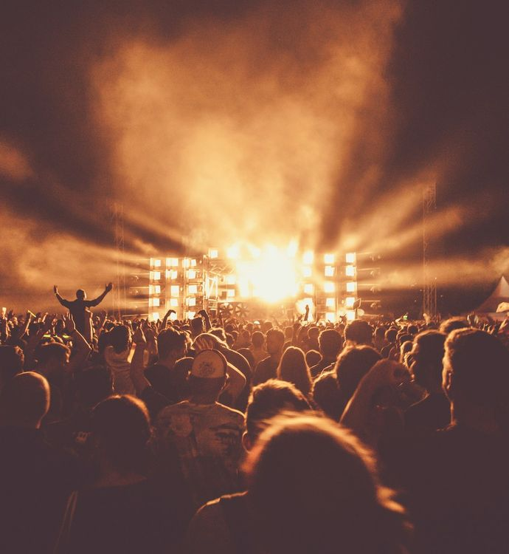



El problema: llegar, disfrutar y volver seguro
INTEGRANTE 1 · CONTEXTO Y PROBLEMÁTICA DEL TURISMO DE EVENTOS
INTEGRANTE 1
Qué ocurre hoy en eventos masivos de Temuco y la zona lacustre
El transporte público deja de circular temprano
El regreso nocturno queda sin alternativas formales.
Los estacionamientos colapsan
Recintos como el Parque Estadio Germán Becker o la Isla Cautín concentran miles de asistentes.
Las tarifas de aplicaciones de transporte suben en exceso
El asistente asume un costo alto y una espera incierta al salir del show.
3,6 M
visitantes internacionales en Chile durante 2023, sumados a un fuerte movimiento de viajeros nacionales entre regiones
ESCENARIO PROYECTADO
El informe menciona el Festival Internacional de Temuco proyectado para febrero de 2027. Lo usamos como escenario de planificación: no contamos con confirmación oficial del evento.
Fuentes: Subsecretaría de Turismo (2024), citada en la guía GTD404 · Informe Operativo Sound Travel (2026), secc. 1 y 2. Imagen referencial · Unsplash.
Notes:
INTEGRANTE 1 (≈1:00). Explicar la problemática con ejemplos de Temuco. Recalcar que el festival 2027 es un escenario proyectado, no un hecho confirmado.

Slide 4




¿Qué es Sound Travel?
INTEGRANTE 1 · CRITERIO 2.1.1 · IDENTIFICACIÓN, JUSTIFICACIÓN Y LOCALIZACIÓN
INTEGRANTE 1
Identificación
Agencia de turismo de eventos y entretenimiento, con casa matriz en Temuco. Empresa creada para la asignatura (Opción 2 de la guía).
LOCALIZACIÓN Y RUTAS
Santiago
Concepción
Lautaro
Justificación
Responde a una necesidad que se repite cada temporada: no existe una solución integrada para ir y volver de forma segura a eventos masivos.
Temuco
Casa matriz
Servicio integrado
Une en un solo paquete el traslado ida y vuelta, la entrada asegurada, las paradas gastronómicas y la asistencia de un guía.
Padre Las Casas
Villarrica
Pucón
Rutas regionales
Viajes especiales a conciertos
Fuente: Informe Operativo Sound Travel (2026), secc. 2 y 2.1. Esquema referencial de elaboración propia, no a escala.
Notes:
INTEGRANTE 1 (≈0:50). Identificar la empresa, justificar la elección (Opción 2) y recorrer el mapa: Temuco como base, rutas regionales y viajes especiales.

Slide 5



Misión, visión y público objetivo
INTEGRANTE 1 · CRITERIO 2.1.1 · IDENTIDAD ORGANIZACIONAL
INTEGRANTE 1
MISIÓN
VISIÓN
Ofrecer servicios de traslado y actividades complementarias para asistentes a festivales, conciertos y eventos de entretenimiento dentro y fuera de La Araucanía, garantizando seguridad, comodidad y un viaje bien planificado.
Ser una agencia reconocida en el sur de Chile para el turismo de eventos y entretenimiento, destacando por su buena organización y calidad de servicio.
Perfil 1 · 18 a 35 años aprox.
Perfil 2 · hasta 45 años aprox.
Jóvenes amantes de la música y los festivales que buscan experiencias completas, seguras y sin complicaciones de transporte.
Turistas de intereses especiales y culturales: amigos o parejas que buscan panoramas de fin de semana y salidas tipo sunset en la zona lacustre.
Fuente: Informe Operativo Sound Travel (2026), secc. 2.1. Imagen referencial · Unsplash.
Notes:
INTEGRANTE 1 (≈0:40). Relacionar misión y visión con los dos perfiles: ambos valoran seguridad y comodidad; el perfil 2 suma gastronomía y experiencias sunset.

Slide 6
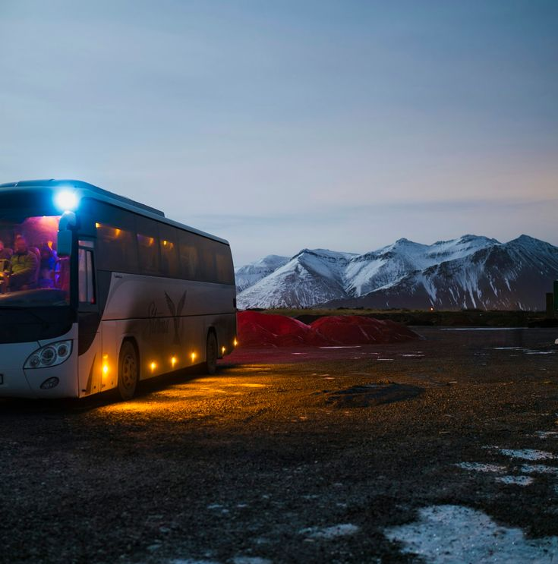




Propuesta de valor: el Pack Sound Travel
INTEGRANTE 1 · CRITERIO 2.1.1 · SERVICIOS OFRECIDOS
INTEGRANTE 1
Traslado ida y vuelta
Entrada asegurada
Minibuses y vans de 15 a 30 pasajeros, con conductores profesionales.
Bloques de entradas reales gestionados con ticketeras oficiales: evita estafas y reventa.
Asistencia de guía
Paradas gastronómicas
Lista de pasajeros, pulsera identificadora y acompañamiento hasta el acceso.
Convenios con restaurantes y cafeterías de Temuco y la zona lacustre.
Líneas de servicio
Pack Evento para conciertos y festivales · Salidas tipo sunset en Villarrica y Pucón · Viajes especiales a conciertos en Concepción y Santiago
“Llegar puntual, disfrutar con tranquilidad y regresar seguro a casa.”
Fuente: Informe Operativo Sound Travel (2026), secc. 2, 2.1 y 4. El informe no define precios ni volumen de ventas. Imagen referencial · Unsplash.
Notes:
INTEGRANTE 1 (≈0:30). Resumir el valor del pack y dar paso al Integrante 2: «para entregar todo esto, la agencia necesita una estructura clara».

Slide 7





Estructura organizacional: organigrama jerárquico
INTEGRANTE 2 · CRITERIO 2.1.1 · ESTRUCTURA INTERNA
INTEGRANTE 2
DIRECCIÓN GENERAL
Gerente General
CÓMO SE LEE
5 niveles de cargo y 4 áreas funcionales.
Estructura simple y vertical: una sola dirección coordina tres áreas.
El Equipo de Terreno depende de Operaciones: la oficina conecta directo con quienes acompañan a los pasajeros.
Operaciones y Logística
Jefe de Operaciones
Comercial y Atención al Cliente
Ventas / Community Manager
Administración y Finanzas
Contador / Administrativo
Equipo de Terreno
Guías turísticos y conductores
Fuente: Informe Operativo Sound Travel (2026), secc. 3, Figura 1 (organigrama jerárquico básico). Rediseño gráfico de elaboración propia.
Notes:
INTEGRANTE 2 (≈0:45). Recorrer el organigrama de arriba hacia abajo y destacar la dependencia de Terreno respecto de Operaciones.

Slide 8

Áreas de trabajo y recurso humano
INTEGRANTE 2 · CRITERIO 2.1.1 · FUNCIONES Y RESPONSABILIDADES
INTEGRANTE 2
Dirección General
Operaciones y Logística
Comercial y Atención
Administración y Finanzas
Equipo de Terreno
Gerente General
Jefe de Operaciones
Ventas / Community Manager
Contador / Administrativo
Guías y conductores
Planificación general
Alianzas con instituciones y productoras
Supervisa cumplimiento de la normativa turística
Rutas de recogida y retorno
Tiempos de viaje
Documentos y mantención de minibuses
Planes de contingencia
Consultas en redes sociales
Reservas de paquetes
Contenido en Instagram y TikTok
Contabilidad, boletas y facturas
Presupuesto por salida
Pagos a transporte, locales y ticketeras
Lista y pulseras al subir al bus
Acompañamiento hasta el recinto
Conducción prudente y puntual
Fuente: Informe Operativo Sound Travel (2026), secc. 3.1. Cada área actúa antes, durante y después de cada evento.
Notes:
INTEGRANTE 2 (≈0:55). Explicar qué hace cada cargo y en qué momento del servicio interviene. Destacar al Equipo de Terreno como la cara visible ante el cliente.

Slide 9




Organigrama funcional: cuatro funciones, un servicio
INTEGRANTE 2 · CRITERIO 2.1.1 · ORGANIZACIÓN POR FUNCIONES
INTEGRANTE 2
1 · Función Directiva
Dirección General
2 · Función Operativa
Operaciones y Terreno
Planificación anual según calendario de conciertos, gestión de convenios con municipios y SERNATUR, y control legal del servicio.
Diseño de rutas y puntos de encuentro, chequeo técnico de minibuses, embarque y acompañamiento en ruta.
SERVICIO
INTEGRADO
Pack Sound Travel
3 · Función Comercial
Comercial y Ventas
4 · Función Administrativa
Administración y Finanzas
Campañas digitales del “Pack Evento”, cotizaciones por WhatsApp, ventas online y envío de vouchers.
Control de pagos de reservas, liquidación de convenios B2B con transportistas y restaurantes, y balance por evento.
Fuente: Informe Operativo Sound Travel (2026), secc. 3.2. Los convenios con municipio y SERNATUR son una propuesta: no existen acuerdos firmados (empresa ficticia).
Notes:
INTEGRANTE 2 (≈0:40). Diferenciar el organigrama jerárquico (quién depende de quién) del funcional (qué función cumple cada área). Las cuatro funciones convergen en el pack.

Slide 10








Procesos operativos internos y externos
INTEGRANTE 2 · CRITERIO 2.1.1 · CÓMO SE CONECTA LA OFICINA CON EL ENTORNO
INTEGRANTE 2
PROCESOS INTERNOS
PROCESOS EXTERNOS · TRES FRENTES
Planificación de rutas, tiempos y puntos de encuentro
Proveedores
Contratos y reservas anticipadas con transporte turístico, convenios con restaurantes y coordinación con ticketeras oficiales.
Revisión de documentos y mantención de minibuses
Alianzas estratégicas
Comunicación con Municipalidad de Temuco, SERNATUR Araucanía, seguridad municipal y Carabineros.
Gestión de reservas, nómina de pasajeros y vouchers
Presupuesto por salida, pagos y balance por evento
Clientes y comercialización
Venta directa B2C por Instagram, TikTok, web y WhatsApp Business.
Embarque, acompañamiento y retorno del grupo
Fuente: Informe Operativo Sound Travel (2026), secc. 3.1, 3.2 y 4.
Notes:
INTEGRANTE 2 (≈0:50). Los procesos internos preparan lo que se compromete hacia afuera; los externos traen información (horarios, cierres de calles, reservas) que vuelve a la planificación.

Slide 11





Diagrama de flujo del servicio en cinco etapas
INTEGRANTE 2 · CRITERIO 2.1.1 · MAPA DE PROCESOS EN CINCO ETAPAS
INTEGRANTE 2
CAPTACIÓN
PREPARACIÓN
EJECUCIÓN
CIERRE
ETAPA 1
ETAPA 2
ETAPA 3
ETAPA 4
ETAPA 5
Difusión y marketing
Consulta, cotización y venta
Coordinación logística interna
Traslado y acompañamiento
Retorno seguro y evaluación
“Pack Evento” en Instagram y TikTok
Web y WhatsApp; envío de voucher
Se bloquean asientos, comidas y entradas
Embarque, ruta y acceso al recinto
Regreso a Temuco y encuesta de calidad
Responsable
Comercial
Responsable
Comercial · Administración
Responsable
Operaciones · Administración
Responsable
Guías y conductores
Responsable
Terreno · (encuesta*)
Mejora continua: la encuesta post-evento retroalimenta las próximas salidas
Fuente: Informe Operativo Sound Travel (2026), secc. 4.1, Figura 2. Responsables deducidos de las secc. 3.1 y 6.1. *El informe no asigna responsable a la encuesta.
Notes:
INTEGRANTE 2 (≈0:50). Recorrer las cinco etapas y cerrar con la retroalimentación. Transición al Integrante 3: «en la etapa 3 aparecen actores externos; mi compañero/a explica cómo se coordinan».

Slide 12


Ecosistema de actores turísticos
INTEGRANTE 3 · CRITERIO 2.1.2 · IDENTIFICACIÓN DE ACTORES
INTEGRANTE 3
Transporte terrestre
Ticketeras y productoras
Locales gastronómicos
Empresas locales de minibuses y vans (15–30 pax) y sus conductores
Emiten y validan entradas oficiales; informan apertura de puertas
Restaurantes y cafeterías de Temuco y zona lacustre
PROVEEDOR PRIVADO
Contratación B2B
ALIADO COMERCIAL
Alianza comercial
PROVEEDOR PRIVADO
Convenio de alimentación
Municipalidad de Temuco y SERNATUR Araucanía
Seguridad municipal y Carabineros
Clientes / asistentes
Permisos de parada, información de cierres y difusión oficial
Resguardo en zonas de embarque nocturno y vías de evacuación
Compran el pack, respetan horarios y normas de convivencia
ACTOR PÚBLICO
Coordinación institucional
ACTOR PÚBLICO
Coordinación e información
DEMANDA
Compra directa B2C
Alojamiento y seguros adicionales no forman parte del servicio descrito en el informe (salidas de día). Para viajes a Santiago o Concepción quedan por definir.
Fuente: Informe Operativo Sound Travel (2026), secc. 4 y 5.1.
Notes:
INTEGRANTE 3 (≈0:40). Presentar los seis actores agrupados en proveedores, aliados, actores públicos y demanda. Mencionar con honestidad que alojamiento no aplica al servicio actual.

Slide 13




Mapa de relaciones funcionales
INTEGRANTE 3 · CRITERIO 2.1.2 · TIPO DE VÍNCULO ENTRE SOUND TRAVEL Y CADA ACTOR
INTEGRANTE 3
Seguridad local
Seg. municipal · Carabineros
Transporte terrestre
Minibuses y conductores
Ticketeras y productoras
Entradas oficiales
Información y resguardo
Contratación B2B
SOUND TRAVEL
Coordinador central del servicio
Alianza comercial
Convenio de alimentación
Coordinación institucional
Compra + información
Locales gastronómicos
En ruta / sunset
Municipio / SERNATUR
Permisos y difusión
Clientes / asistentes
Venta directa B2C
Relación contractual o comercial
Coordinación institucional y flujo de información
Flechas dobles: la información circula en ambos sentidos
Fuente: Informe Operativo Sound Travel (2026), secc. 5, Figura 3. Seguridad local se muestra por separado para mayor claridad.
Notes:
INTEGRANTE 3 (≈1:00). Explicar que Sound Travel está al centro porque es quien contrata, coordina e informa. Diferenciar líneas continuas (contrato/comercio) y punteadas (coordinación/información).

Slide 14
Responsabilidades de los proveedores
INTEGRANTE 3 · CRITERIO 2.1.2 · QUÉ APORTA Y QUÉ RECIBE CADA PROVEEDOR
INTEGRANTE 3
Transporte terrestre
Contratación de servicio
Ticketeras y productoras
Alianza comercial
Locales gastronómicos
Convenio de prestación
RESPONSABILIDADES
RESPONSABILIDADES
RESPONSABILIDADES
Máquinas limpias y con revisión técnica vigente
Choferes profesionales y descansados
Cumplir horarios de ida y regreso
Emitir y validar códigos QR o entradas físicas
Asegurar bloques de entradas reales
Informar apertura de puertas
Recibir a los grupos antes del concierto o en salidas sunset
Mesas y menús listos para no atrasar el itinerario
RECIBE DE SOUND TRAVEL
RECIBE DE SOUND TRAVEL
RECIBE DE SOUND TRAVEL
Rutas, horarios y nómina
Reserva anticipada y pago en fecha
Nómina de pasajeros con entradas asignadas
Pago en fecha
Horario de llegada y cantidad de pasajeros
Pago de reserva 72–24 h antes
Fuente: Informe Operativo Sound Travel (2026), secc. 3.1, 4, 5.1 y 6.1.
Notes:
INTEGRANTE 3 (≈0:50). Mostrar que la relación es de doble vía: cada proveedor tiene obligaciones y, a la vez, depende de la información y los pagos que entrega la agencia.

Slide 15







Coordinación institucional y comercial
INTEGRANTE 3 · CRITERIO 2.1.2 · ALIANZAS, INFORMACIÓN Y CANALES DE VENTA
INTEGRANTE 3
COORDINACIÓN INSTITUCIONAL
COMERCIALIZACIÓN · MODELO B2C
Municipalidad de Temuco · SERNATUR Araucanía · Seguridad municipal · Carabineros
Calles cerradas durante el evento
Instagram
TikTok
Página web
WhatsApp Business
Dónde se autoriza estacionar buses turísticos
Difusión del “Pack Evento” en redes sociales.
Cotización y asesoría de horarios por WhatsApp.
Cierre de venta online y envío de voucher digital.
Bloques de entradas oficiales vía alianza con ticketeras.
Vías de evacuación y permisos de parada segura
Resguardo policial en zonas de embarque nocturno
Difusión oficial del servicio
RELACIÓN PROPUESTA · SIN CONVENIOS FIRMADOS
Fuente: Informe Operativo Sound Travel (2026), secc. 4, 5.1 y 3.2.
Notes:
INTEGRANTE 3 (≈0:45). Lo institucional entrega información y permisos; lo comercial trae al cliente. Aclarar que los vínculos institucionales son propuestas de una empresa ficticia.

Slide 16


Necesidades de la demanda e interdependencia
INTEGRANTE 3 · CRITERIO 2.1.2 · SERVICIO DISEÑADO DESDE EL CLIENTE
INTEGRANTE 3
NECESIDAD DEL CLIENTE | RESPUESTA DE SOUND TRAVEL | ACTORES QUE INTERVIENEN
Llegar puntual sin buscar estacionamiento | Traslado ida y vuelta con salida anticipada | Transporte · Jefe de Operaciones
Volver seguro de noche | Reencuentro 30 min tras el show, conteo de pasajeros y pulsera por bus | Guía · Conductor · Seguridad local
Entrada válida, sin estafas | Entradas oficiales incluidas en el pack | Ticketeras y productoras
Comer sin atrasar el itinerario | Mesas y menús listos en locales asociados | Locales gastronómicos
Estar informado en todo momento | Canal de WhatsApp del bus y ubicación del guía en tiempo real | Comercial · Guía
CADENA DE INTERDEPENDENCIA · si un eslabón falla, el servicio completo se resiente
Entrada emitida
Bus a tiempo
Mesa lista
Parada segura
Guía reúne al grupo
Cliente satisfecho
Fuente: Informe Operativo Sound Travel (2026), secc. 2, 5.1, 6.1 y 7. Cadena: análisis del equipo a partir del informe.
Notes:
INTEGRANTE 3 (≈0:45). Cada necesidad tiene una respuesta concreta y un actor responsable. La cadena muestra la interdependencia. Transición al Integrante 4: «¿con qué criterios aseguramos que cada eslabón cumpla?».

Slide 17


Estándares técnicos y normativos
INTEGRANTE 4 · CRITERIO 2.1.3 · CRITERIOS PARA ASIGNAR TAREAS
INTEGRANTE 4
ESTÁNDARES NORMATIVOS
ESTÁNDARES TÉCNICOS
Checklist del minibús antes de cada salida (Jefe de Operaciones)
Registro Nacional de Prestadores de Servicios Turísticos (SERNATUR)
Ley N° 20.423 (2010), Título VII. Para agencias la inscripción es voluntaria (art. 33); es obligatoria para alojamiento y turismo aventura. Sound Travel se propone inscribirse.
Neumáticos
Transporte privado remunerado de pasajeros
D.S. N° 80 (2004) del MTT: se exige a todas las empresas de minibuses subcontratadas.
Cinturones de seguridad
Botiquín
Calefacción / aire acondicionado
Licencia profesional de conductor
Clase A2 (10 a 17 asientos) o A3 (sin límite de asientos), según la Ley N° 18.290 de Tránsito, art. 12.
Nómina digital de pasajeros
Control de lista sin papel en el embarque.
Pulsera de color según número de bus
Evita que los asistentes se pierdan al salir de noche.
Seguro obligatorio y documentos
SOAP vigente (Ley N° 18.490) y revisión técnica al día.
Ajuste al informe: el registro se regula en el Título VII de la Ley 20.423 (no en el art. 19) y las clases de licencia en la Ley 18.290 (no en el D.S. 80). Revisar texto vigente en bcn.cl.
Fuentes: Informe Operativo Sound Travel (2026), secc. 6 · Ley 20.423 · D.S. 80/2004 MTT · Ley 18.290 · Ley 18.490 · SERNATUR, Portal de Servicios Turísticos.
Notes:
INTEGRANTE 4 (≈0:50). Explicar que estos estándares definen quién hace qué: el Jefe de Operaciones verifica, los transportistas cumplen la norma de transporte, el guía usa la nómina digital. Mencionar las correcciones de citas: muestran revisión crítica de las fuentes.

Slide 18







Sustentabilidad y contexto territorial
INTEGRANTE 4 · CRITERIO 2.1.3 · OPERAR EN LA ARAUCANÍA
INTEGRANTE 4
SUSTENTABILIDAD
CONTEXTO TERRITORIAL
Regla “Viaje Limpio”
Bolsas de reciclaje a bordo de cada minibús.
Lluvias repentinas
AMBIENTAL
Neblina nocturna en la Ruta 5 Sur
Alta congestión en la ruta CH-199 (Villarrica–Pucón) en verano
Cero papel
Tickets y credenciales digitales en el celular.
AMBIENTAL
Medidas
Puntos de encuentro céntricos, iluminados y seguros: sector Avenida Alemania o Plaza Teodoro Schmidt.
Salida con margen de tiempo para evitar tacos en los accesos al recinto.
Gasto que queda en la región
Convenios con emprendimientos gastronómicos locales de Temuco y zona lacustre.
ECONÓMICA
Fuente: Informe Operativo Sound Travel (2026), secc. 6. Imagen referencial (no corresponde a La Araucanía) · Unsplash.
Notes:
INTEGRANTE 4 (≈0:40). La sustentabilidad tiene foco ambiental y económico local. El territorio condiciona horarios, rutas y la elección de puntos de encuentro.

Slide 19
Matriz de asignación de tareas y responsables
INTEGRANTE 4 · CRITERIO 2.1.3 · QUIÉN HACE QUÉ, CUÁNDO Y CON QUÉ CRITERIO
INTEGRANTE 4
ETAPA | RESPONSABLE | TAREA ASIGNADA | CRITERIO APLICADO
Pre-operación 72 a 24 h antes | Jefe de Operaciones y Administrativo | Revisión de documentos del minibús y chofer (D.S. 80), pago de reservas al restaurante y cierre de nómina con entradas asignadas | Normativo · Técnico
Embarque e ida Día del evento | Guía de Terreno y Conductor | Citación en punto seguro de Temuco, lista digital, pulsera identificadora y charla breve de seguridad a bordo | Técnico · Territorial · Sustentable
Durante el evento | Guía de Terreno | Acompañamiento hasta el acceso, coordinación con seguridad municipal y permanencia en punto de asistencia | Territorial · Seguridad
Retorno nocturno | Guía de Terreno y Conductor | Reencuentro 30 min tras el cierre del show, conteo completo de pasajeros y regreso seguro a Temuco | Técnico · Territorial
Post-evento * Día siguiente | No asignado en el informe (sugerido: Comercial) | Envío de encuesta en Google Forms: puntualidad, trato del guía y comodidad del transporte | Calidad · Mejora continua
* Fila complementaria: la etapa 5 del flujo y la encuesta están en el informe (secc. 4.1 y 7), pero no figuran en su matriz de tareas.
Fuente: Informe Operativo Sound Travel (2026), secc. 6.1 (matriz original de cuatro etapas) y secc. 7.
Notes:
INTEGRANTE 4 (≈0:45). Leer la matriz por filas: etapa, responsable y criterio. Explicar por qué agregamos la fila post-evento y dejamos claro que es un complemento.

Slide 20

Comunicación y seguimiento: una línea de tiempo
INTEGRANTE 4 · CRITERIO 2.1.3 · SEGUIMIENTO DE PROVEEDORES, OPERADORES Y CLIENTES
INTEGRANTE 4
T – 7 DÍAS
T – 24 HORAS
DÍA DEL EVENTO
T + 1 DÍA
Confirmación formal por correo
Chequeo por WhatsApp Business: patentes, choferes y horarios
Proveedores
Jefe de Operaciones
WhatsApp Operativo + radios. 4 hitos: bus en punto · salida completa · llegada · inicio de retorno
Operadores
Equipo interno
Comprobante digital y canal de WhatsApp del bus (al comprar)
Guía comparte ubicación en tiempo real a la salida
Encuesta en Google Forms
Clientes
Comercial y guía
Fuente: Informe Operativo Sound Travel (2026), secc. 7. Las radios se usan en recintos donde cae la señal celular (p. ej., Estadio Germán Becker).
Notes:
INTEGRANTE 4 (≈0:40). Leer la línea de tiempo: proveedores se confirman antes, operadores reportan hitos el día del evento, clientes son informados desde la compra hasta la encuesta.

Slide 21
Protocolo de coordinación ante contingencias
INTEGRANTE 4 · CRITERIO 2.1.3 · RESPUESTA ANTE IMPREVISTOS
INTEGRANTE 4
SITUACIÓN | RESPUESTA | RESPONSABLE | ORIGEN
Cortes de tránsito o mal clima (lluvia, neblina) | Plan de contingencia preparado; salida con margen; información previa de calles cerradas | Jefe de Operaciones | Informe
Caída de señal celular en el recinto | Comunicación por radios portátiles | Guía · Equipo interno | Informe
Emergencia durante el evento | Guía en punto de asistencia, coordinación con seguridad municipal y vías de evacuación conocidas | Guía de Terreno | Informe
Pasajero desorientado a la salida | Pulsera por bus, ubicación del guía en tiempo real y conteo antes de partir | Guía · Conductor | Informe
Proveedor cancela a última hora | Mantener un transportista o local de respaldo identificado desde la etapa 3 | Jefe de Operaciones | Propuesta
Pasajero no llega al reencuentro | Contacto por WhatsApp y teléfono; tiempo de espera definido; aviso a Dirección y, si corresponde, a Carabineros | Guía → Jefe de Op. | Propuesta
ESCALAMIENTO SUGERIDO
Guía de Terreno
Jefe de Operaciones
Dirección General
Seguridad / Carabineros
Filas marcadas “Propuesta” y el escalamiento son un complemento del equipo: el informe no desarrolla un protocolo formal de contingencias.
Fuente: Informe Operativo Sound Travel (2026), secc. 3.1, 4, 6, 6.1 y 7.
Notes:
INTEGRANTE 4 (≈0:35). Distinguir lo que está en el informe (verde) de lo que proponemos para completarlo (ámbar).

Slide 22
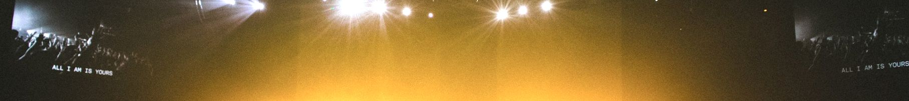
Conclusiones: coordinar es anticipar
INTEGRANTE 4 · CIERRE · RESULTADOS POR CRITERIO
INTEGRANTE 4
Un servicio de eventos funciona solo si cada actor sabe qué hacer, cuándo hacerlo y a quién informar.
CRITERIO 2.1.1
CRITERIO 2.1.2
CRITERIO 2.1.3
Estructuras y procesos
Relaciones funcionales
Criterios y seguimiento
Sound Travel tiene una estructura simple con cinco cargos y cuatro funciones, y un flujo de cinco etapas que conecta procesos internos con proveedores, aliados y clientes.
La agencia es el coordinador central: contrata transporte, se alía con ticketeras, conviene con locales y se coordina con municipio, SERNATUR y seguridad para responder a necesidades concretas del cliente.
Las tareas se asignan con criterios técnicos, normativos, sustentables y territoriales, y se controlan con una línea de tiempo de seguimiento y un protocolo de contingencias.
Valor para La Araucanía: el pack une transporte formal, entradas oficiales y gastronomía local, entregando seguridad al asistente y movimiento económico a transportistas y locales de la región.
Síntesis del equipo a partir del Informe Operativo Sound Travel (2026), secc. 8. Imagen referencial · Unsplash.
Notes:
INTEGRANTE 4 (≈0:30). Cerrar conectando cada criterio con su evidencia y agradecer.

Slide 23
Referencias y notas de rigor
CIERRE · FUENTES CONSULTADAS
INTEGRANTE 4
INACAP. (2026). Guía de aprendizaje – Formativa Unidad 2: Acciones operativas en empresas de turismo (GTD404). Área Académica de Turismo.
Monsalve Esparza, B. (2026). Plan de coordinación y operaciones: Agencia “Sound Travel” [Pre-informe operativo]. INACAP Sede Temuco.
Ley N° 20.423. (2010). Del Sistema Institucional para el Desarrollo del Turismo. Diario Oficial, 12 de febrero de 2010.
Ministerio de Transportes y Telecomunicaciones. (2004). Decreto Supremo N° 80: Reglamenta el transporte privado remunerado de pasajeros.
Ley N° 18.290. Ley de Tránsito (art. 12, clases de licencia de conductor).
Ley N° 18.490. Seguro obligatorio de accidentes personales causados por circulación de vehículos motorizados (SOAP).
Subsecretaría de Turismo. (2024). Estadísticas de llegada de visitantes internacionales 2023 (citado en INACAP, 2026).
SERNATUR. Portal de Servicios Turísticos: registro de prestadores. https://portalserviciosturisticos.sernatur.cl
Fotografías: Unsplash (licencia Unsplash). Imágenes referenciales, no corresponden a operaciones de Sound Travel.
NOTAS DE RIGOR
Sound Travel es una empresa ficticia; sus convenios y alianzas son propuestas.
El Festival Internacional de Temuco 2027 se usa como escenario proyectado.
Se corrigieron dos citas normativas del informe (ver diapositiva 17).
La fila post-evento y parte del protocolo de contingencias son complementos del equipo.
¡Gracias!
¿Preguntas?
Notes:
Diapositiva de apoyo: queda proyectada durante las preguntas. No requiere exposición oral.

